Slide 1
Antenler ve Yayılım

Slide 2
Giriş
Anten bir elektriksel iletken veya elektriksel iletkenlerin bir sistemidir.
  İletim – Elektromanyetik enerjiyi uzaya yayar.
  Alım – Uzaydan elektromanyetik enerjiyi toplar.
İki yönlü iletişimde, aynı anten hem iletim hem de alım için kullanılabilir.

Slide 3
Yayılım Örüntüleri
Yayılma Örüntüsü
  Bir antenin yayılım özelliğinin grafiksel sunumu.
  İki boyutlu bir kesit olarak resmedilir.
Işıma Genişliği (veya yarım-güç ışıma genişliği)
  Antenin yönlenme ölçüsüdür.
Yayılma Örüntüsü
  Alıcı antenin ışıma örüntüsüne eşdeğer olma.

Slide 4
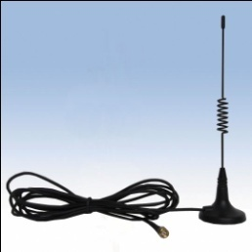
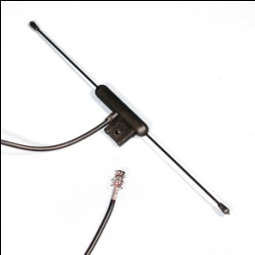
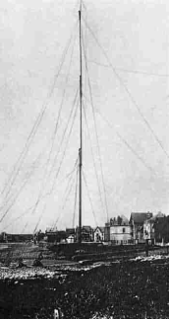
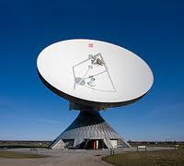
Anten Tipleri
Yönden bağımsız (isotropic) anten (ideal)
  Gücü eşit olarak her yöne yayar.
Çift kutuplu anten
  Yarım dalga çift kutuplu anten (veya Hertz anten)
  Çeyrek dalga dikey anten (veya Marconi anten)
Parabolic Yansıtıcı Anten

Slide 5
Anten Kazancı
Anten Kazancı
  Güç çıkışı, belirli bir yönde, mükemmel yönsüz (isotropic) antenin herhangi bir yöndeki yayımı ile karşılaştırıldığında.
  Örneğin, eğer bir antenin kazancı 3dB ise o anten isotropic antenin etkisini belirli bir yönde 3dB artırıyordur.

Slide 6
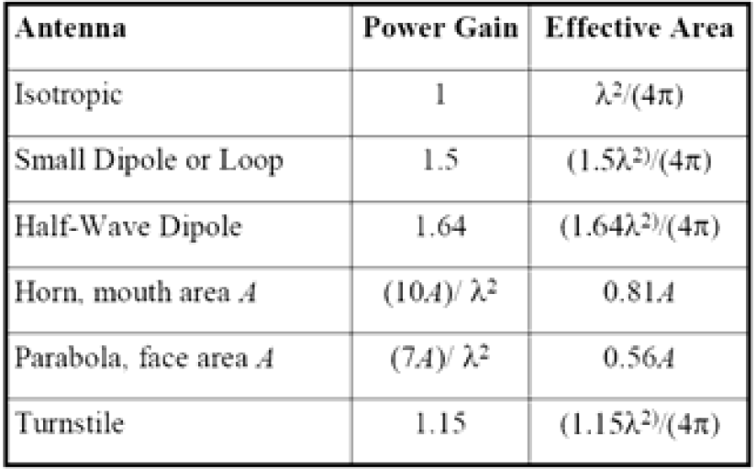
Etkin Alan
Antenin fiziksel boyu ve şekli ile ilişkilidir.

Slide 7
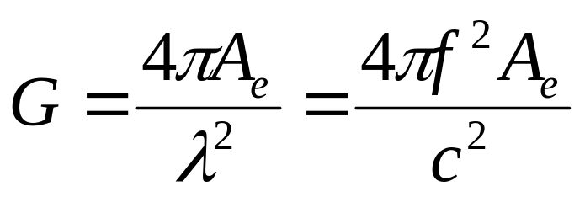
Anten Kazancı
Anten kazancı ve etkin alan arasındaki ilişki;
    G = anten kazancı
    A_{e} = etkin alan
    f = taşıyıcı frekansı
    c = ışık hızı (» 3 ´ 10⁸ m/s)
    λ = taşıyıcı dalga boyu

Slide 8
Anten Kazancı
Örnek:
Frekansı 12 GHz ve çapı 2 m olan Parabolik
antenin etkin alanı ve anten kazancı nedir?
A_{e} = 0.56A = 0.56π
λ=c/f=(3x108)/(12x109)=0.025 m.
G=(7A)/ λ² = 7π/(0.025)² = 35186
G_{dB}=46.46dB

Slide 9
Yayılım Modları
Yer dalgaları yayılımı
Gökyüzü dalga yayılımı
Görüş hattı yayılımı

Slide 10
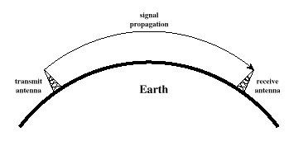
Yer Dalgası Yayılımı

Slide 11
Yer Dalgası Yayılımı
Yer yüzü kontürünü takip eder. Elektromanyetik dalgalar yerkabuğu üzerinde akım oluşturur, işaret yavaşlar ve bükülür
Önemli uzaklıklara yayılabilir.
Frekans 2 MHz’e kadar çıkabilri.
Örnek; AM radio

Slide 12
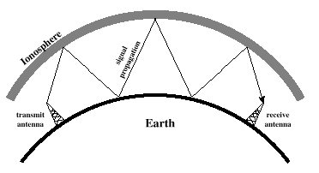
Gökyüzü Yayılımı

Slide 13
Gökyüzü Yayılımı
İşaret atmosferin iyonize olmuş katmanı tarafından yere doğru yansıtılır.
İşaret iyonosfer ile yeryüzü arasında ileri geri zıplamalar yaparak seyahat edebilir.
Yansıma ışın kırılması ile olur.
Örneğin;
  Amatör radyo (telsiz iletişimi)
  CB (Citizien Band) Radyo; BBC International, Voice of America

Slide 14
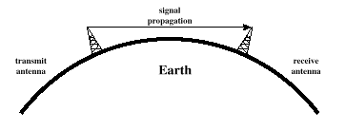
Görüş Hattı Yayılımı

Slide 15
Görüş Hattı Yayılımı
Gönderici ve alıcı antenler mutlaka görüş hattı üzerinde olmalıdır.
  Uydu haberleşmesi – İşaret 30 MHz üzerinde olmalıdır ki iyonosfer tarafından yansıtılmasın
  Yer haberleşmesi – Antenler kırılma olmaması için etkin görüş çizgisi içerisinde olmalıdır.
Kırılma – Atmosfer tarafından mikrodalganın bükülmesi
  Elektromanyetik dalganın hızı ortamın yoğunluğunu bir fonksiyonudur.
  Ortam değiştiğinde hız değişir.
  Dalga ortam sınırları arasında kırılır.

Slide 16

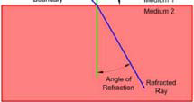
Kırılma
Kırılma –
Dalgaların atmosfer tarafından eğilmesi
Elektromanyetik dalgaların hızları ortam yoğunluğuna göre değişir.
Ortam degiştiginde hız da değişir.
Dalga ortam değişiminin olduğu yerde yoğun olan ortama doğru eğilir.

Slide 17
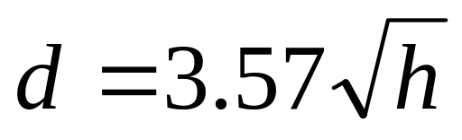
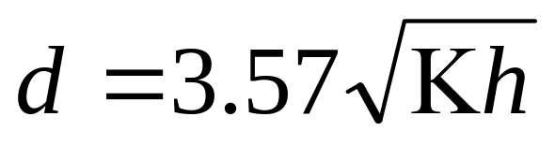
Görüş Hattı Denklemleri
Optik Görüş Hattı
Etkin, veya radyo, görüş çizgisi
    d = Anten ve ufuk çizgisi arası uzaklık (km)
    h = Anten yüksekliği (m)
    K = Kırılma faktörü, genel kural K = 4/3

Slide 18
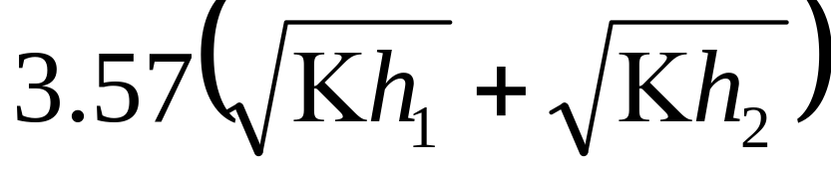
Görüş Hattı Denklemleri
Görüş Hattı (Line-of-Sight:LOS) için iki anten arası en büyük uzaklık:
    h₁ = 1. antenin yüksekliği
    h₂ = 2. antenin yüksekliği

Slide 19
LOS Kablosuz İletim Kusurları
Zayıflama ve zayıflama bozulması
Serbest uzay kaybı
Gürültü
Atmosferik emilim (absorption)
Çoklu yol
Kırılma
Isıl gürültü

Slide 20
Zayıflama
İşaretin gücü, iletim ortamı üzerinde uzaklığa bağlı olarak düşer.
Yönlendirilmemiş ortamlar için zayıflama faktörleri:
  Alınan işaret, alıcıdaki devrelerin işareti doğru yorumlayabilmesi için yeterli kuvvete/güce sahip olmalıdır.
  İşaret, hatasız alınabilmesi için gürültü seviyesinden daha yüksek bir seviyede tutulmalıdır.
  Zayıflama, yüksek frekanslarda daha fazladır, bozulmaya sebep olur.

Slide 21
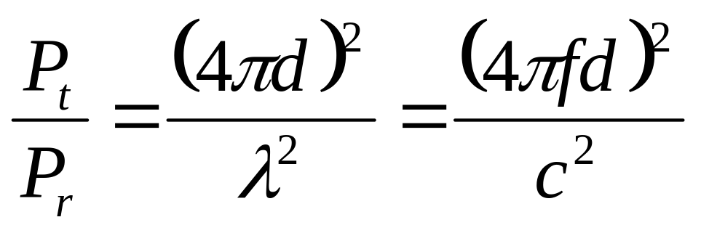
Serbest Uzay Kaybı
Serbest uzay kaybı uzaklığa bağlıdır.İdeal isotropic anten için
    P_{t} = gönderici antenindeki işaret gücü
    P_{r} = alıcı antendeki işaret gücü
    λ = taşıyıcı dalga boyu
    d = antenler arası yayılım uzaklığı
    c = ışık hızı (» 3 ´ 10 8 m/s)
    burada d ve λ aynı birimden (örneğin metre)

Slide 22
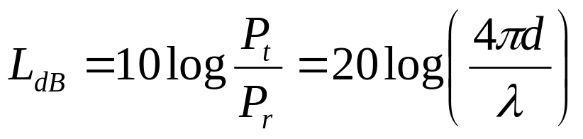
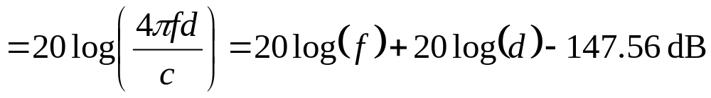
Serbest Uzay Kaybı
Serbest uzay kaybı denklemleri şöyle değiştirilebilir:

Slide 23
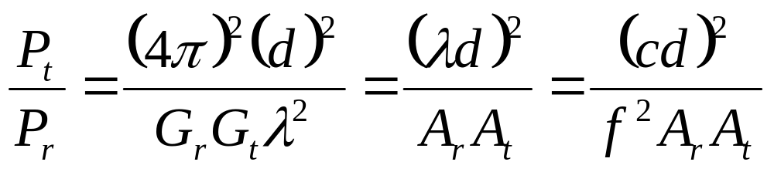
Serbest Uzay Kaybı
Diğer antenlerin kazancını dikkate alana serbest uzay kaybı:
    G_{t} = gönderici anten kazancı
    G_{r} = alıcı antenin kazancı
    A_{t} = gönderici antenin etkin alanı
    A_{r} = alıcı antenin etkin alanı

Slide 24
Serbest Uzay Kaybı
Diğer antenlerin kazancını dikkate alan serbest uzay kazancı yeniden şöyle yazılabilir:

Slide 25
Serbest Uzay Kaybı
Dünyadan 35863 km uzaklıktaki bir uydu (isotropik ve 4Ghz ile çalışıyor) için serbest uzay kaybı nedir?
L = -20(0.075) + 20log(35863000)+21.98
L_{dB} =195.6 dB
Eğer anten kazançları 44_{dB} ve 48_{dB} olsaydı?
L_{dB} =195.6 – 44 – 48 = 103.6 _{dB}

Slide 26
Serbest Uzay Kaybı
Eğer yerden 250W ile sinyal gönderiliyor ise,
uyduda alınan sinyalin gücü ne olur?
250W →10log250W→ 24dBW
24 -103.6 = 79.6dBW

Slide 27
Gürültü Kategorileri
Isıl Gürültü
İntermodülasyon Gürültüsü
Crosstalk (Çapraz etkileşim)
Darbe Gürültüsü

Slide 28
Isıl Gürültü
Elektronları çalkalanma hareketinden
Bütün elektronik cihazlarda ve iletim ortamlarında bulunur.
Yok kabul edilemez.
Sıcaklığın bir fonksiyonudur.
Özellikle uydu haberleşmesinde önemlidir.

Slide 29
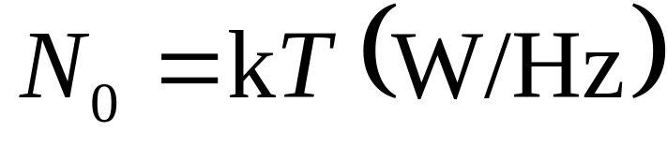
Isıl Gürültü
Herhangi bir cihaz veya iletken madde içerisinde 1Hz’lik bant genişliğinde bulunan ısıl gürültü miktarı:
    N₀ = 1Hz bant genişliği başına düşen watt cinsinden gürültü gücü yoğunluğu
    k = Boltzmann sabiti = 1.3803 ´ 10⁻²³ J/K
    T = Sıcaklık { kelvin } (mutlak sıcaklık)

Slide 30

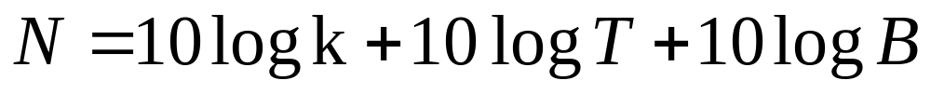
Isıl Gürültü
Gürültü frekanstan bağımsız kabul edilir.
B Hz’lik bant genişliğindeki ısıl gürültü (watt olarak):
    veya , decibel watt olarak

Slide 31
Isıl Gürültü
Örnek
294K sıcaklığa ve 10Mhz bantgenişliğine
sahip bir alıcıdaki termal gürültü nedir?
N= -228.6+ 10log(294)+10log10⁷
⁼133.9 dbW

Slide 32
Gürültü Terminolojisi
İntermodülasyon Gürültüsü – Farklı frekanslı işaretler aynı ortamı paylaşırlarsa oluşur.
  Orjinal frekanslı işaretlerin toplamı veya farkları frekanslarında oluşan işaretin neden olduğu girişim.
Crosstalk – İşaret yolları arasında istenmeyen kuplajlama (yükleme)
Darbe Gürültüsü – Düzensiz darbeler veya gürültü zıplamaları
  Kısa süreli ve göreceli yüksek genlik
  Nedeni harici elektromanyetik bozucular veya haberleşme sistemlerindeki hata ve kusurlardır.

Slide 33
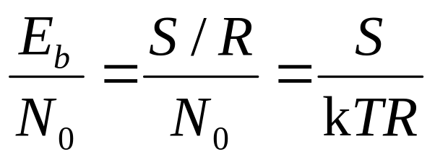
E_{b}/N₀ İfadesi
Bir bit için işaret enerji oranının 1Hz için gürültü gücü yoğunluğu
Sayısal veri için bir hata oranı E_{b}/N₀’nın bir fonksiyonudur.
  İstenen hata oranına erişmek için E_{b}/N₀ için verilen bir değer, bu formülün parametreleri seçilmelidir.
  Bir oranı R arttığında, E_{b}/N₀ oranını korumak için gönderilen işaret gücü E_{b} arttırılmalıdır.

Slide 34
E_{b}/N₀ İfadesi
Bir sinyal işleyicinin 10⁻⁴ ‘lük bir hata oranı ile çalışabilmesi için E_{b}/N₀ = 8.4dB oranına ihtiyacı var. Eğer oda sıcaklığı 290 K ve veri iletim hızı 2400 bps ise, sinyal işleyicinin alması gereken sinyalin gücü ne olmalıdır?
(E_{b}/N₀ )dB=S_{dBW} -10logR-10logk- 10logT
=8.4=S_{dBW} -10log2400+228.6dBW-10log290
S = 161.8 dBW

Slide 35
Diğer Kusurlar
Atmosferik emilim – su buharı ve oksijenin zayıflatmaya katkısı
Çoklu yol – Engeller işaretleri yansıttığından değişen gecikmelerle çoklu kopyalar alınabilir.
Kırılma –Atmosferde yayıldıkça radyo dalgaları eğilirler/bükülürler.

Slide 36
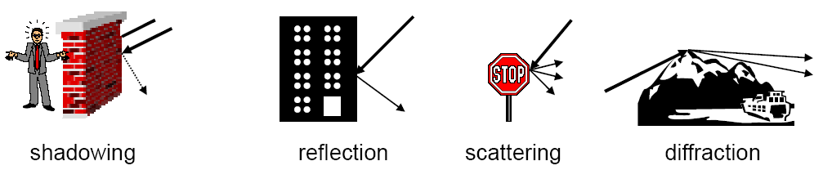
Çoklu Yol Yayılımı
Reflection – yansıma sinyal dalga boyuna oranla çok daha büyük bir cisme çarparsa oluşur
Diffraction – kırılarak dağılma sinyal dalga boyuna oranla çok daha büyük bir cismin köşesinde oluşur.
Scattering – saçılma sinyal dalga boyuyla orantılı ya da daha küçük bir cisme çarparsa oluşur.

Slide 37
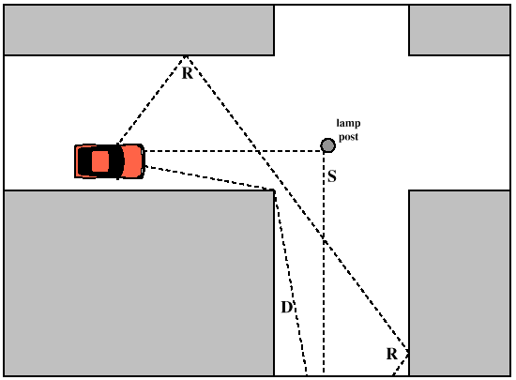
Multipath Propagation

Slide 38
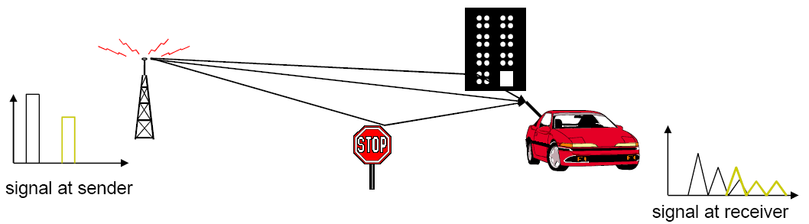
Çoklu Yol Yayılmanın Etkileri
Bu etkilerden ötürü sinyal değişik yollardan alıcıya ulaşabilir. İletişim nasıl etkilenir?

Slide 39


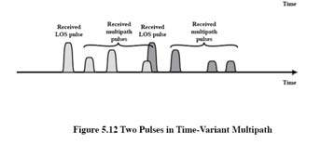

Slide 40
Çok Yollu Yayılmanın Etkileri
İşaretin çoklu kopyaları farklı fazlarda erişebilir.
  Eğer fazlar yıkıcı olarak eklenirlerse, işaret seviyesi tespiti zorlaştıracak göreceli olarak gürültü seviyesine inebilir.
Semboller arası girişim (Intersymbol interference -ISI)
  Bir veya daha fazla gecikmiş kopya darbe, takip eden asıl darbe ile aynı anda vararak onun yerini alabilir.

Slide 41
Hata Düzeltme Mekanizmaları
Çoklu yol yayılımı sonucu oluşan hatalar düzeltilebilir:
Forward error correction (İleri Hata Düzeltmesi)
  ● Gönderici veri bloklarına hata düzeltme kodları ekleyebilir.
● Adaptive equalization (Uyarlamalı Eşitleme)
  ● Semboller arası girişim ile mücadelede kullanılır.
  ● Zamanla değişen bir sembol özelliği kullanımı
● Diversity techniques (Çeşitleme Teknikleri)
● Diversity bağımsız kanalların bağımsız sönümlemesi deneyimine dayanır.

Slide 42
Diğer Yayılma Modelleri
Cep telefonu şebeke tasarımı
Alıcı sinyal gücü
Free space loss yeterli mi?
  ● Şehir merkezleri

Slide 43
Dış Ortam Yayılım Modelleri
Longley-Rice Modeli
Durkin’s Modeli
Okumura Modeli
Hata Modeli
PCS Extension Hata Modeli
Walfisch ve Bertoni Modeli
Wideband PCS Microcell Modeli

Slide 44
Okumura Modeli
Şehir alanları için en yaygın kullanılan modellerden biridir.
● Bu model şunlar için uygundur:
Frekans Aralığı : 150 MHz→ 1920 MHz
Uzaklık : 1 km → 100 km
Baz istasyonu anten yüksekliği:30 m →1000 m

Slide 45
Okumura Modeli
Model şöyle açıklanabilir:
L₅₀(dB)=L_{F}+A_{mu}(f,d)-G(h_{te})-G(h_{re})-G_{AREA}
  L₅₀ : the 50th percentile (i.e., median) value of
  propagation path loss
  L_{F}: free space propagation loss
  A_{mu}: median attenuation relative to free space
  G(h_{te}): base station antenna height gain factor
  G(h_{re}): mobile antenna height gain factor

Slide 46
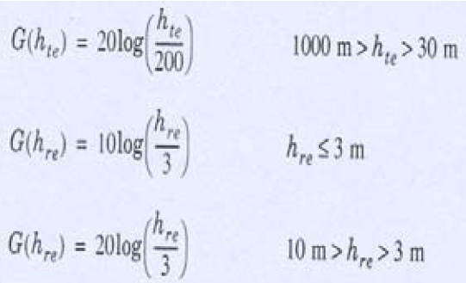
Okumura Modeli
G_{AREA} : Çevre tipinden kaynaklı kazanç
Anten kazançları

Slide 47
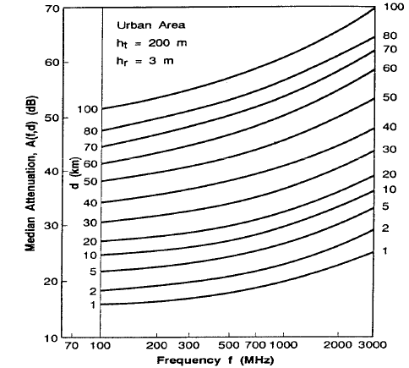
Okumura Modeli

Slide 48
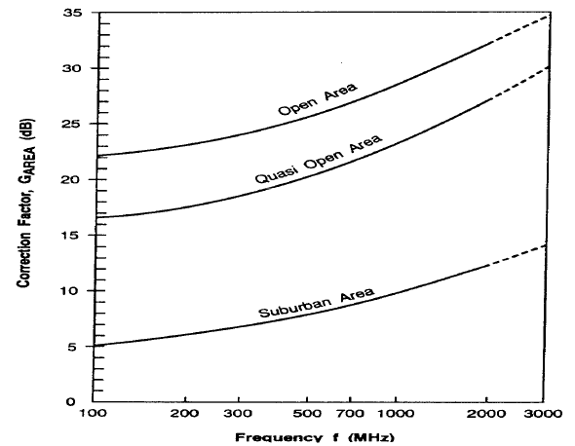
Okumura Modeli

Slide 49
Okumura Modeli
Örnek
Okumura modeline göre ortam yolu kaybını (median path loss) aşağıdaki veriler için bulunuz.
d=50 km, h_{te}=100 m, h_{re}=10m
Taşıyıcı (Carrier) frekansı 900MHz

